Slide 1
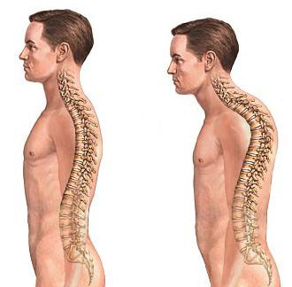
Хребет і здоров’я
Роботу виконав
Фірстов Антон Олександрович
учень 9 класу
СШ № 320 м. Києва
Педагогічний керівник
Загородня Зоя Гнатівна

Slide 2
Мета роботи: дослідити як впливає вага портфеля на стан хребта. Об’єкт дослідження: діти школи різного віку. Актуальність даної теми : важкий протфель і здоров’я речі не сумісні.

Slide 3
Основні методи досліджень:
описовий - систематизується та описується теоретичний матеріал;
експериментальний –проводиться дослід для закріплення та поглиблення сприйняття теоретичного матеріалу.

Slide 4
«Скажи, у якому стані твій хребет, і я скажу твій вік і стан твого здоров’я»
Що найстрашніше, хвороби хребта молодшають. За даними міської дитячої поліклініки різні патології хребта діагностують навіть у вихованців дитсадків. У дитсадках диспансерна группа складає 17% від числа вихованців, а у школярів – уже понад 30%.

Slide 5
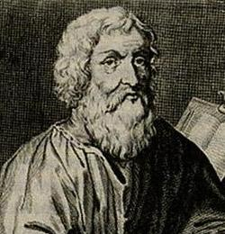
Гіппократ
«Коли хвороб багато, хвороба одна - хребет», - казав він.

Slide 6
Володимир
Андрійович
Берсенєв
Кандидат медичних наук,
Директор Інституту проблем болю,
Заслужени лікар України,
Автор книги «Біль в спині».

Slide 7
Хребет
Хребет - це основа основ, частина скелета на частку якого припадає основне навантаження, що несе стрижень нашої фігури.

Slide 8
Функції хребта:
рухова — усі переміщення людини, пов’язані з хребтом;
захисна — захищає від ушкоджень спинний мозок, нервові корінці, артерії й вени;
амортизаційна — забезпечується амортизаційни­ми властивостями хрящів, дисків;

Slide 9
Функції хребта:
опорна — підтримка положення голови, кінцівок і внутрішніх органів;
рівноваги — підтримка тіла в просторі;
метаболічна — існує тісний зв’язок з обміном ре­човин;

Slide 10
Будова хребта
Кожен відділ хребта має таку кількість хребців:
шийних — 7,
грудних — 12,
поперекових — 5,
крижових — 5,
куприкових — 4.

Slide 11
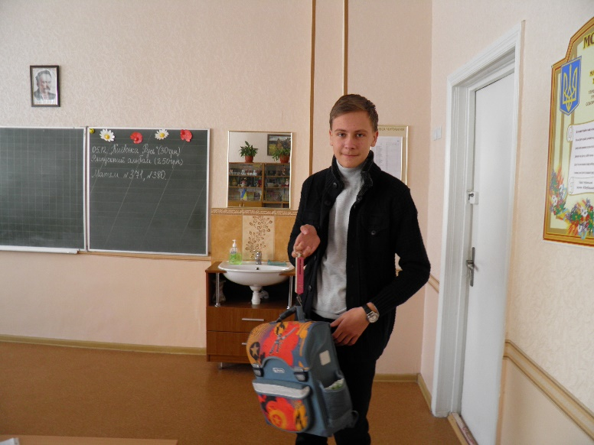
Стандарти:
1-2 класи — 1,5–2 кг;
3-4 класи — 2–2,3 кг;
5-6 класи — 2,3–3,0 кг;
7-8 класи — 3–3,5 кг;
9-11 класи — 3,5–4,5 кг.
11%

Slide 12
Загальна кількість зважених портфелів

Slide 14
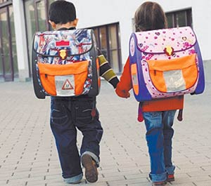
Вправи і рекомендації
Кожен день треба виконувати по 6-12 вправ.
Із рекомендацій я можу порадити переглянути розклад і зробити уроки парами, видавати два комплекти книг і видавати книги розподілені на чверті.

Slide 15
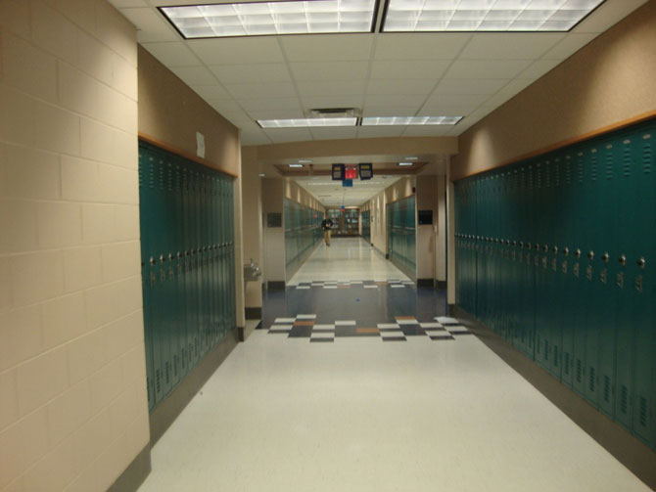
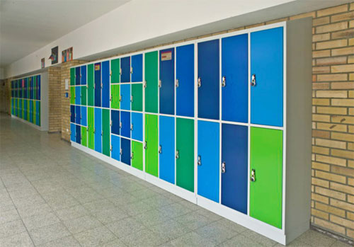
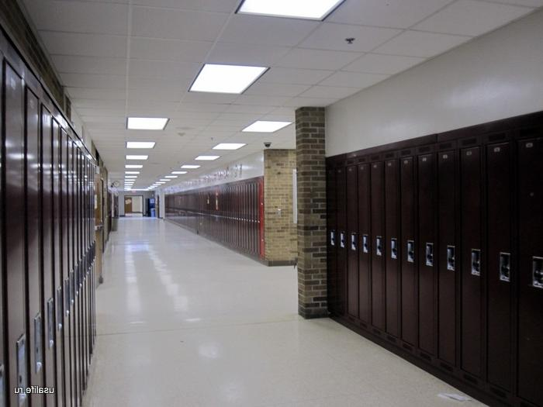
Як вирішуються проблеми важких портфелів в інших державах

Slide 16
Здоровий хребет – це запорука здоров’я всього організму.
Не пошкодуйте сил, часу, щоб сформувати у Вашої дитини гарну поставу.

Slide 17
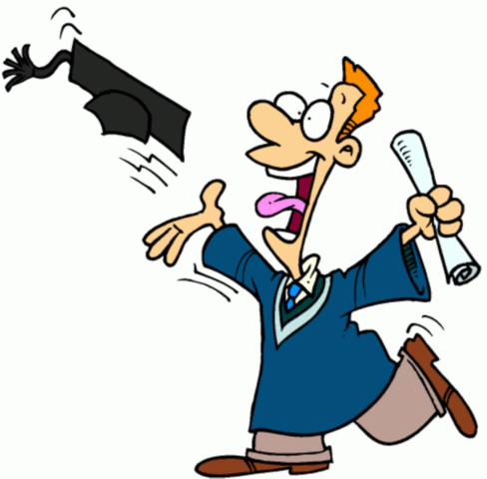
Дякую за увагу!

